Slide 1
ВЗАИМОДЕЙСТВИЕ семьи и школы
Николаенко Е.Н.
учитель начальных классов
МОУ «Политехнический лицей»
г. Мирный

Slide 2
ВЗАИМОДЕЙСТВИЕ СЕМЬИ И ШКОЛЫ
«Воспитание есть процесс социальный в широком смысле. Воспитывает всё: люди, вещи, явления, но прежде всего и больше всего – люди. Из них на первом месте – родители и педагоги»
А.С.Макаренко

Slide 3
Профилактическая, разъяснительная работа со всеми категориями родителей по вопросам здоровья детей, формирования личности и индивидуальная воспитательная работа
Выявление семей, имеющих различные проблемы. Оказание психолого-педагогической помощи
Защита прав ребёнка

Slide 4
42 % - неполные семьи
19 % - многодетные семьи
12 % - безработные
19 % - не имеют своего жилья, снимают квартиру
30 % - малообеспеченные семьи
4 % - дети-инвалиды
8 % - дети-сироты, под опекой
12 % - высокообеспеченные семьи

Slide 5
ПСИХОЛОГИЧЕСКИЕ ПРОБЛЕМЫ
-трудности в адаптации
-агрессивность
-страхи
-проблемы общения со сверстниками
-неусвоение программы

Slide 6
РОДИТЕЛЬСКИЙ ВСЕОБУЧ
- РОДИТЕЛЬСКИЕ СОБРАНИЯ
- ПОСЕЩЕНИЕ СЕМЕЙ
- ВЫСТАВКИ
- КОНФЕРЕНЦИИ

Slide 7
ПУТИ К УСПЕШНОМУ ВЗАИМОДЕЙСТВИЮ
- праздники, КВН, театрализованные действия
- оформление выставок детских работ
- родительские собрания в форме “круглого стола”, дискуссионного клуба
- совместные вечера отдыха для родителей с детьми
- проведение различных конкурсов
- совместные экскурсии в библиотеку, галерею, музей, кино, театр, цирк
- индивидуальное общение

Slide 8
Университет для родителей
1.Как готовить ребёнка к школе?
2. Ориентация ребёнка на здоровый образ жизни.
3. Как помочь ребёнку учиться?
4. Как организовать досуг и отдых ребёнка, подростка в семье?
5. Взаимопонимание родителей и детей в семье.
6. Семейные конфликты и способы их разрешения.
7. Создание условий для развития творчества ребёнка, подростка в семье.
8. Трудовое воспитание в семье.
9. Как воспитывать трудного, капризного ребёнка в семье.
10. Творчески одарённые дети – как их распознать и воспитывать?
11. Вопросы ФГОС.

Slide 9
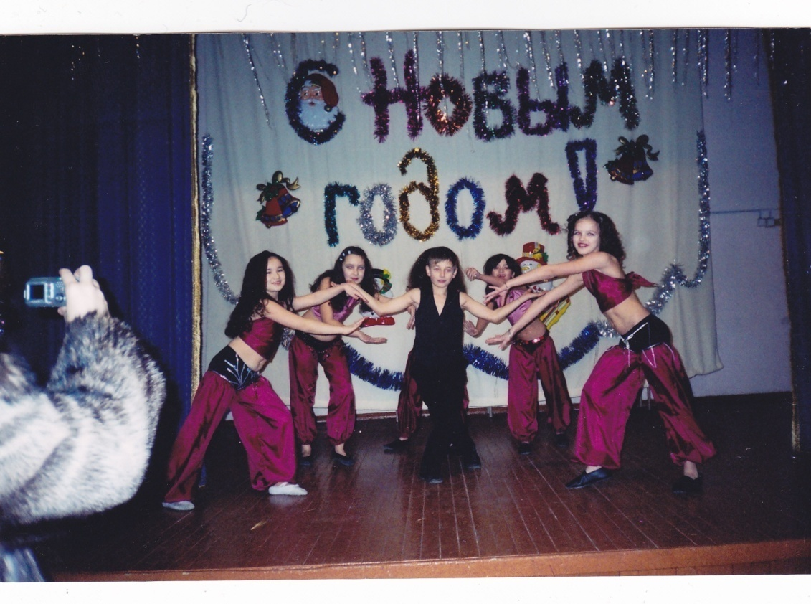
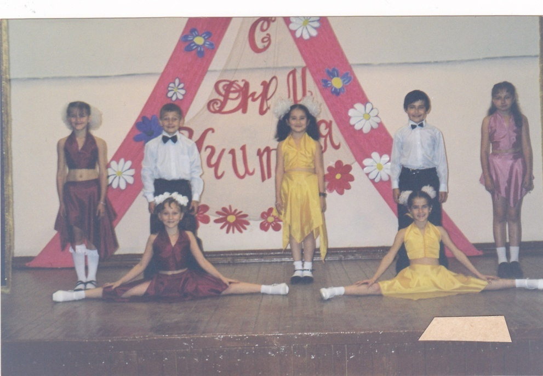
Наши праздники

Slide 10
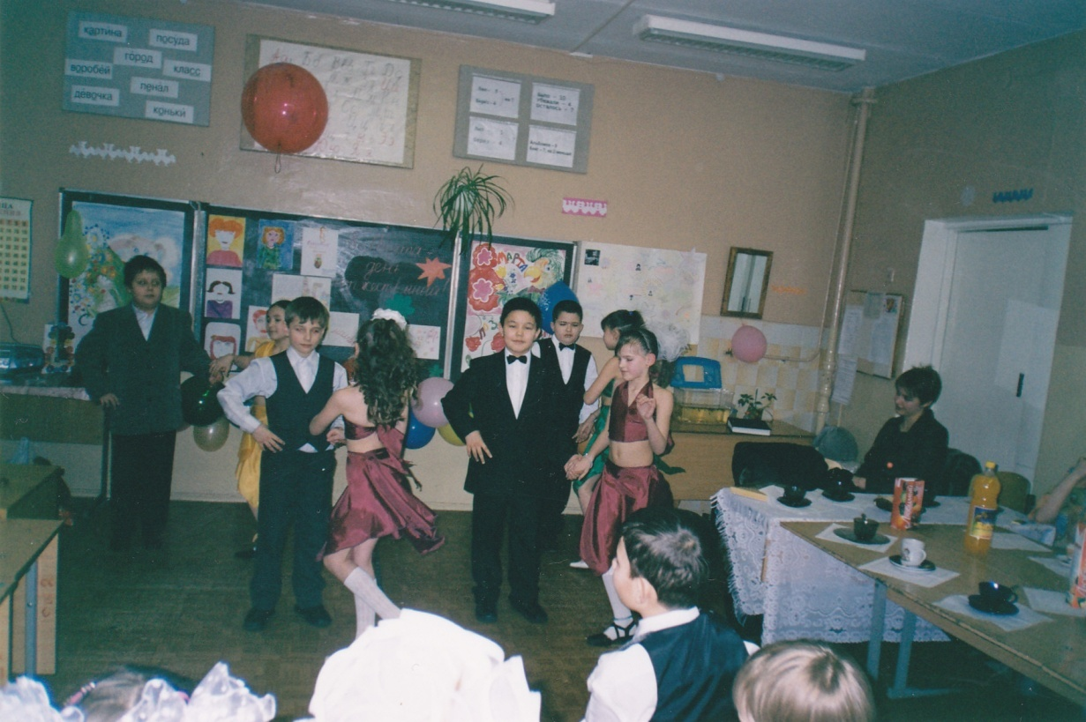

Slide 11
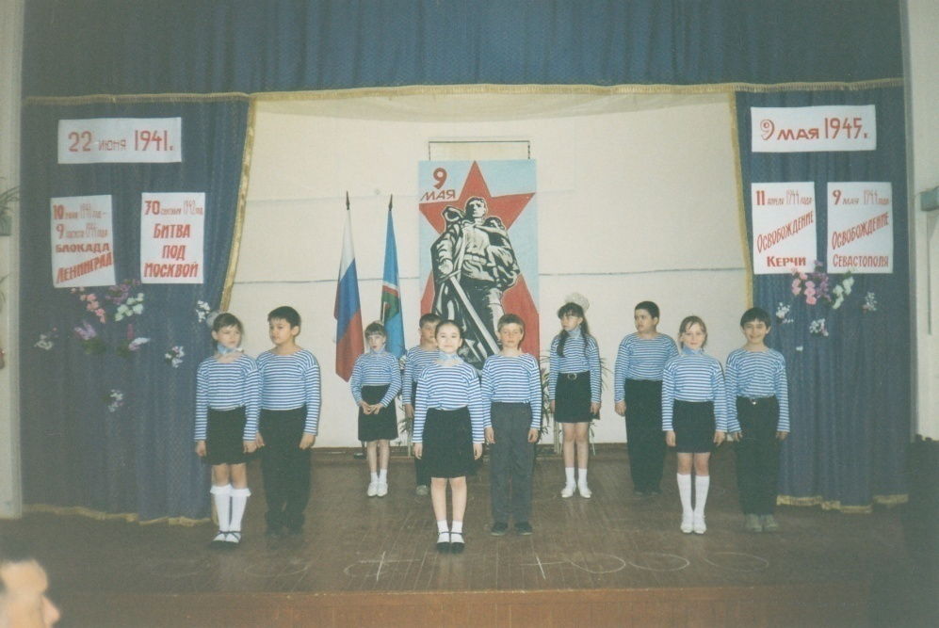
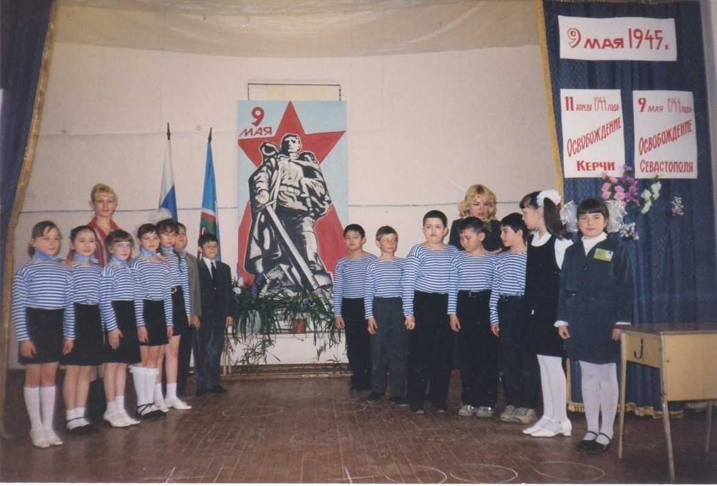
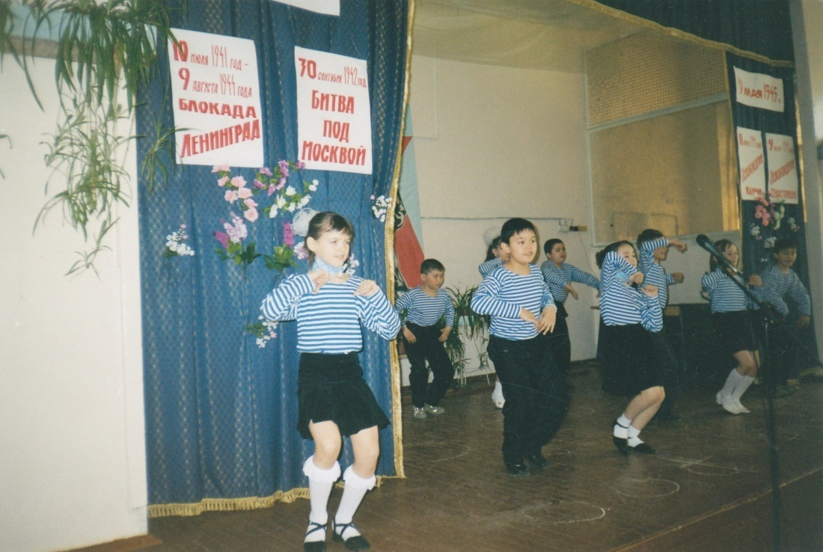

Slide 12
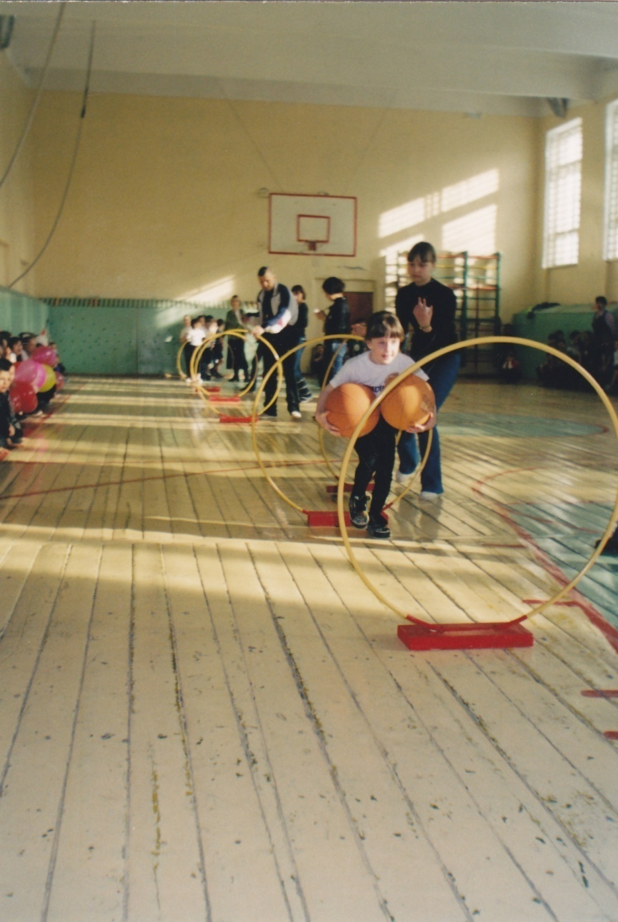
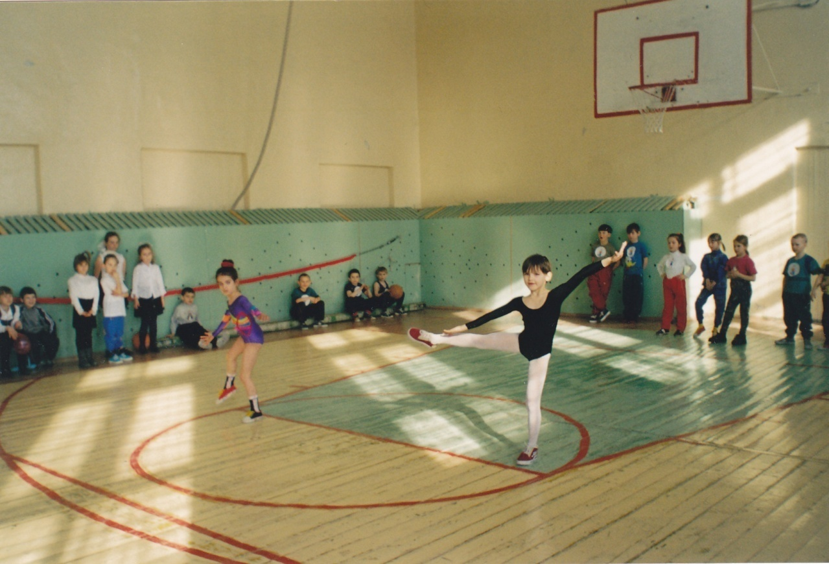

Slide 13
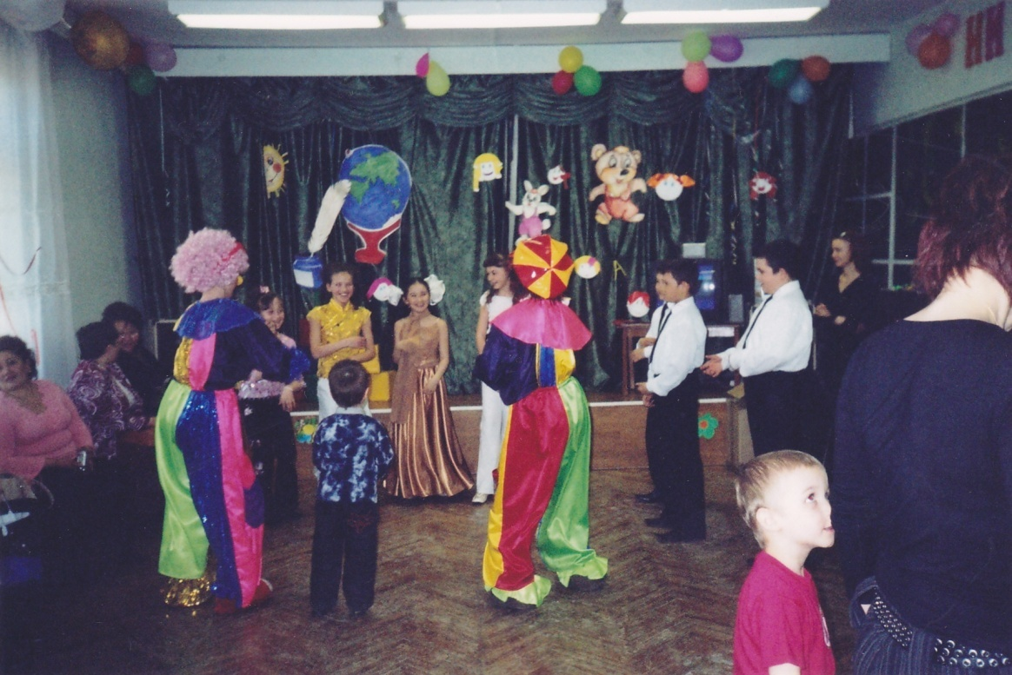

Slide 14
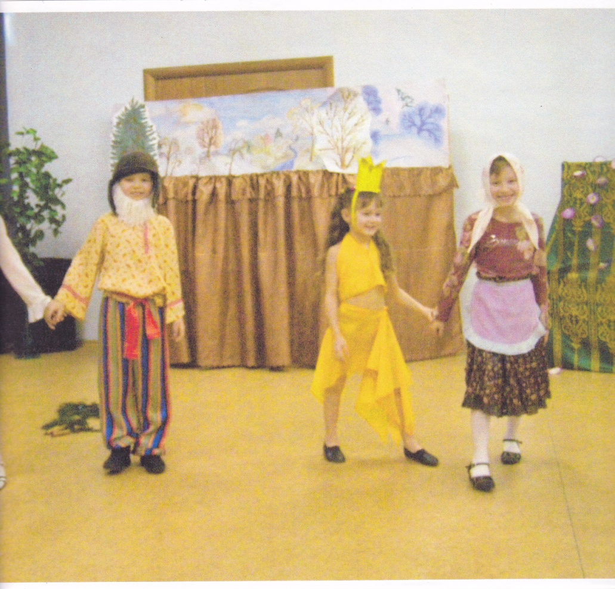

Slide 15
Каждому человеку, живущему на Земле, нужна семья. Без семьи человек одинок. Для меня семья - это мои мама, папа и брат. Они любят меня таким, какой я есть, понимают, всегда готовы выслушать и помочь. В семье я чувствую себя защищенным, прислушиваюсь к советам старших. Настоящая семья основана на доверии, взаимопонимании и любви. Я счастливый ребенок, потому что я родился и вырос в дружной семье. (Аронов Андрей, 4 класс)
Моя семья очень дружная. Мы все любим спорт. Я и два мои брата занимаемся шорт-треком, а мама и папа любят легкую атлетику. Зимой мы всей семьей ходим на лыжах, а летом катаемся на роликах. Мы любим рыбалку, охоту, часто вместе отдыхаем на природе. (Лунина Лиза, 4 класс)
В выходные дни мы всей семьей катаемся на лыжах, ходим в кинотеатры и на концерты. (Кубрак Настя, 4 класс)

